Slide 1
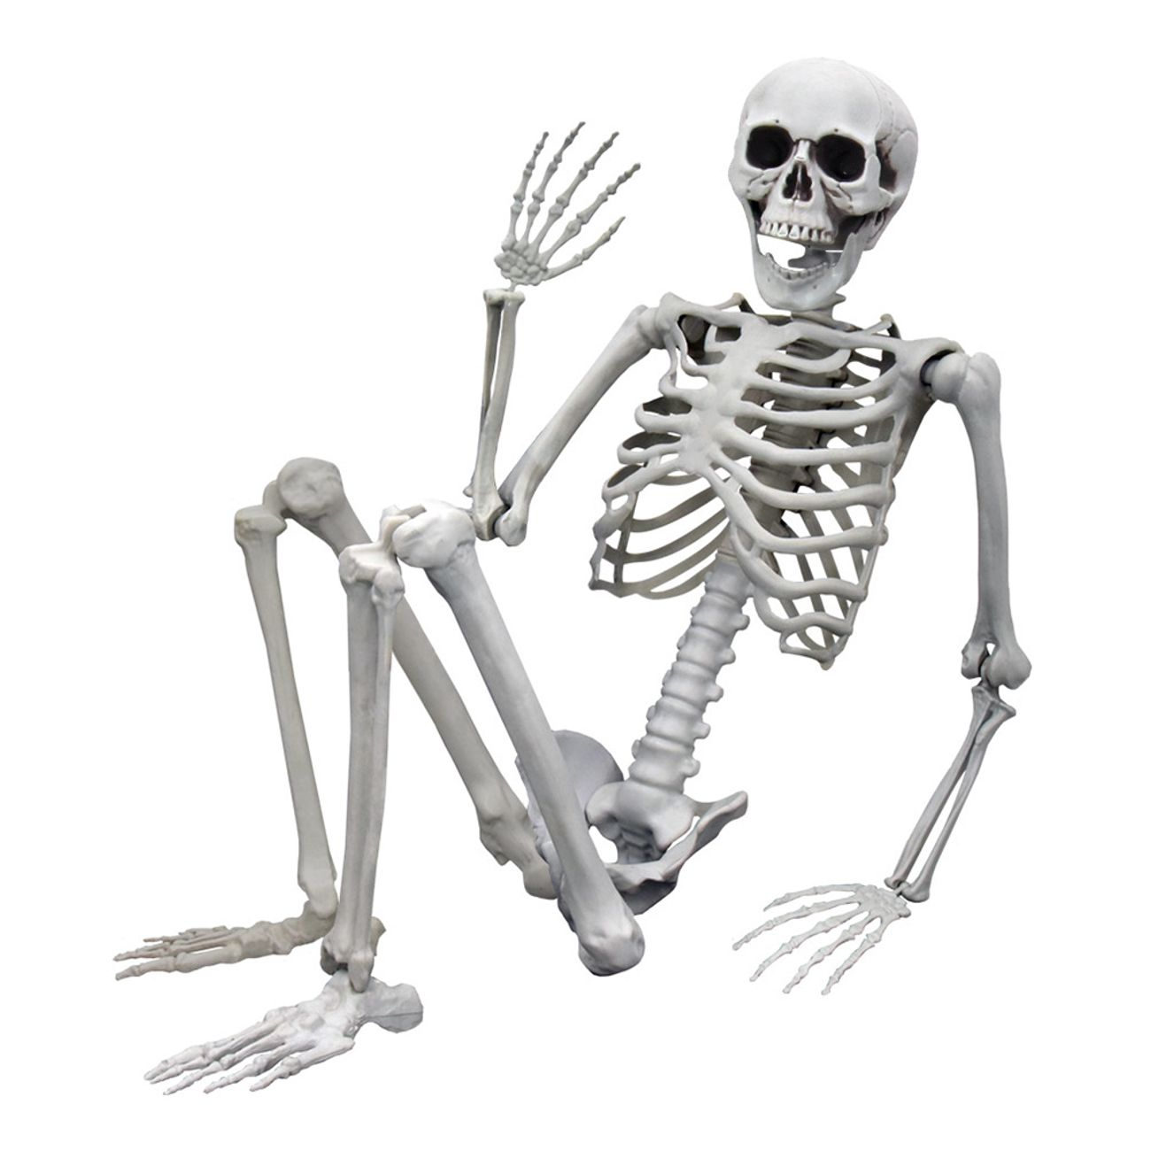
Benskjørhetspoliklinikken
Endokrinolog Heidi Christine Rieser og
Osteoporosesykepleier Jane Christine Røed

Slide 2
Hvem er vi?
Endokrinologisk seksjon
Hormon, overvekts- og ernæringspoliklinikk.
3. Osteoporosesykepleiere
Marte Bjerkestrand (90%)
Helle Marie Hurum (60%)
Jane Christine Røed (80% + 20% studiesykepleier)
2.Endokrinologer
Overlege Dag Hofsø
Overlege Heidi Christine Rieser

Slide 3
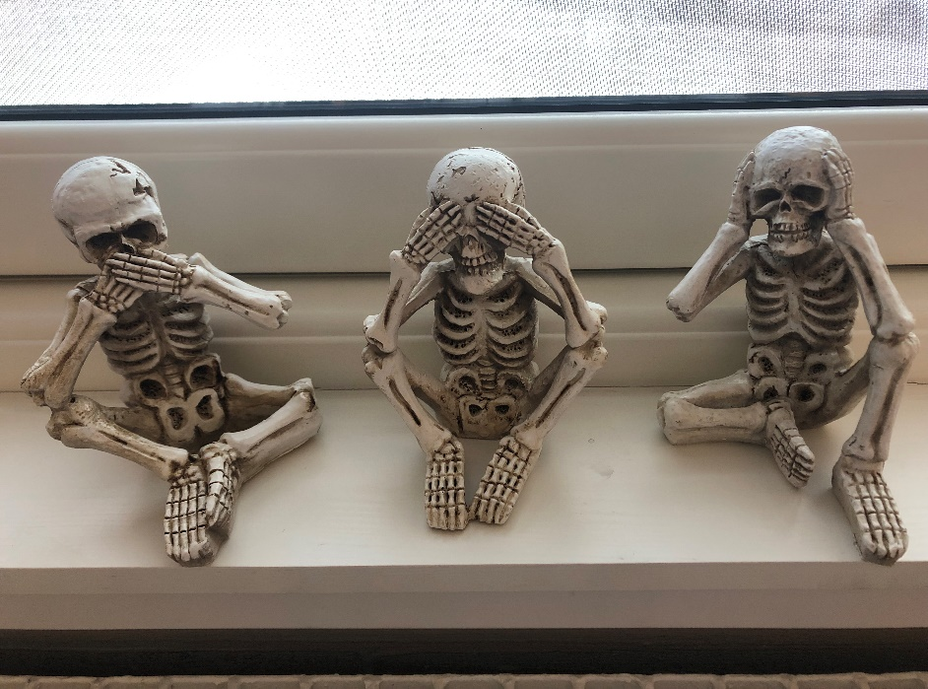
Begreper
Normal bentetthet
Redusert bentetthet - Osteopeni
Benskjørhet - Osteoporose
FRAX
FRAX® verktøyet er utviklet av for å vurdere pasienters risiko for brudd. Den er basert på individuelle pasientmodeller som sammenfatter risiko forbundet med kliniske risikofaktorer samt risiko basert på benmineraltetthet (BMD) i lårhalsen

Slide 4
Til deg som skal til bentetthetsundersøkelse.
Vi ber deg ta stilling til følgende spørsmål:
Har du hatt brudd i voksen alder? ________________________________________________
Hvilke brudd: ________________________________________________________________
(Brudd i ansikt, fingre og tær ikke medregnet)
Er det innsatt metall?__________________________________________________________
Har en eller begge dine foreldre hatt brudd i hoften? ________________________________
Medikamenter
Har du fått kortisonbehandling i lenger enn 3 måneder?______________________________
Bruker du tilskudd av kalsium og/eller vitamin D?_______­­­­­­­­­­­____________________________
Hvis ja, hvilken styrke?_________________________________________________________
Får du eller har du fått behandling for benskjørhet? _________________________________
Hvilke medikament?___________________________________________________________
Hvor lenge har du brukt/hvor mange doser?_______________________________________
Bruker du andre faste medikamenter: ____________________________________________
Helse/Livsstil
Røyker du? __________________________________________________________________
Antall alkoholenheter pr. uke:___________________________________________________
Kroniske sykdommer:__________________________________________________________
For Kvinner
Er du gravid/ammer? __________________________________________________________
Har du kommet i overgangsalder?________________________________________________
Alder da du mistet menstruasjon:________________________________________________
Har brukt, eller bruker du østrogen

Slide 5
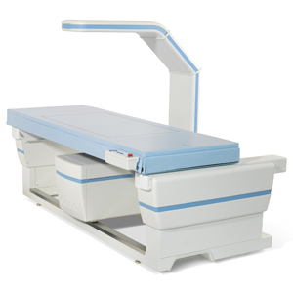
DXA
(Dual energy x-ray absorptiometry).
Lite stråler
Tid: Ca.15 min
Åpen maskin (Ingen trommel)
Ryggleie
Bilder tas av:
Hofte
Lumbalkolumna
Distal radius
Sidebilde av lumbal(thorakal)kolumna
Hele kroppen.
NB: Hofte, radius eller rygg med osteosyntesemateriale kan ikke benyttes.
Notes:
Programmet for introduksjonsuke/refleksjonsuke er ikke lagt pr d.d.

Slide 6
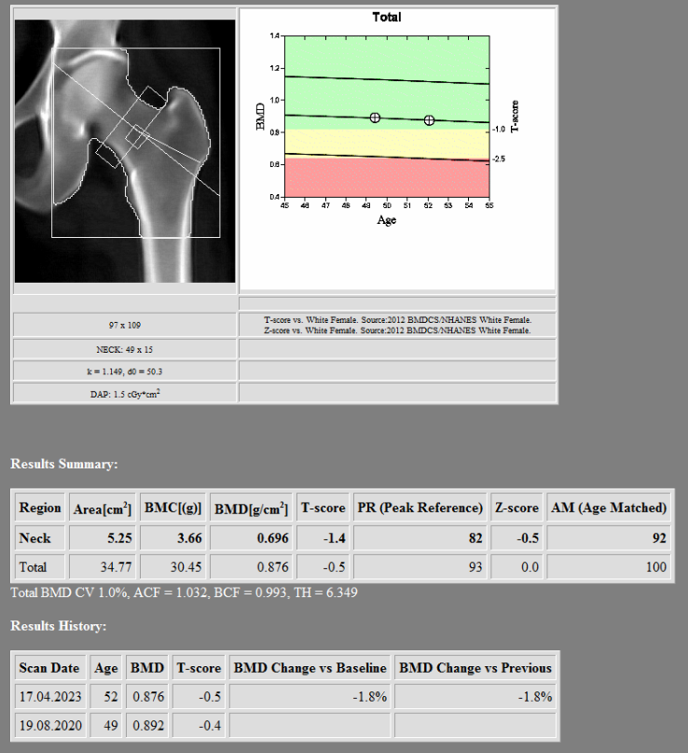

Slide 7
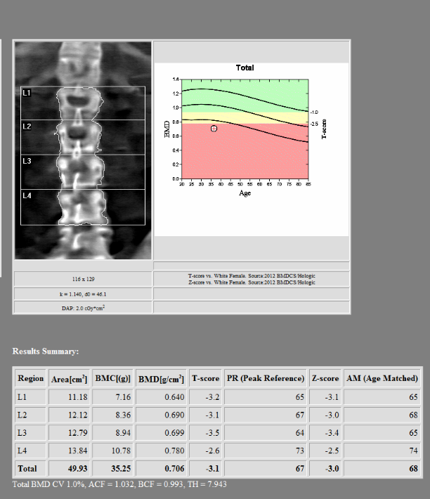
Z-score:
Sekundær osteoporose?

Slide 8
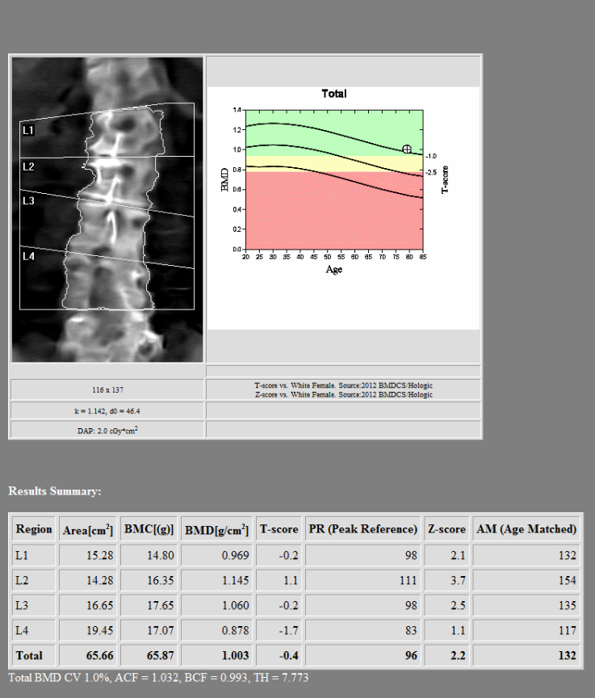
T-Score:
Stor variasjon verdiene i virvlene.

Slide 9
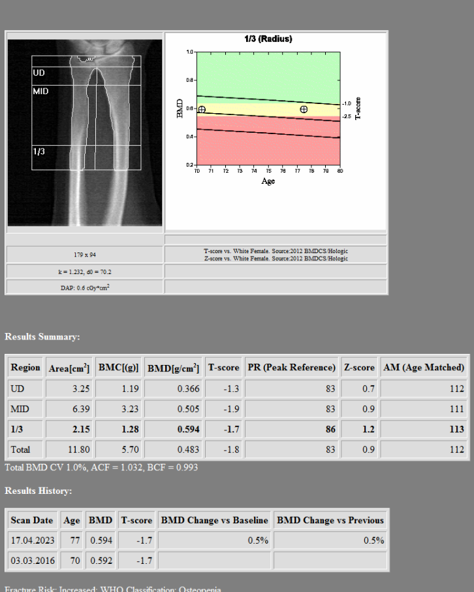

Slide 10
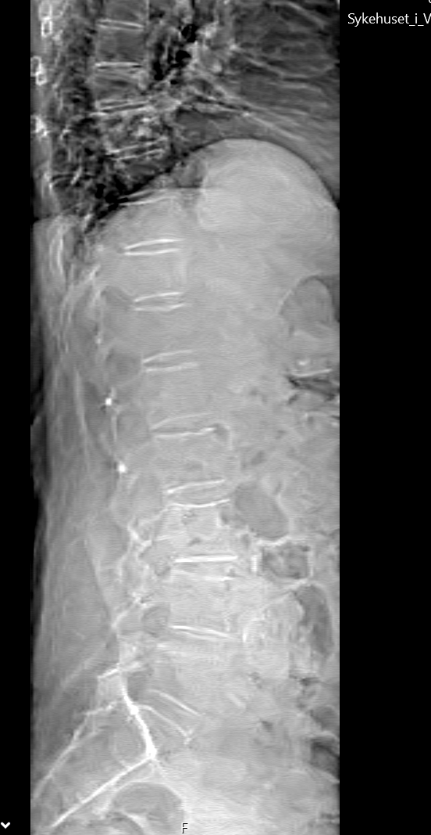

Slide 11
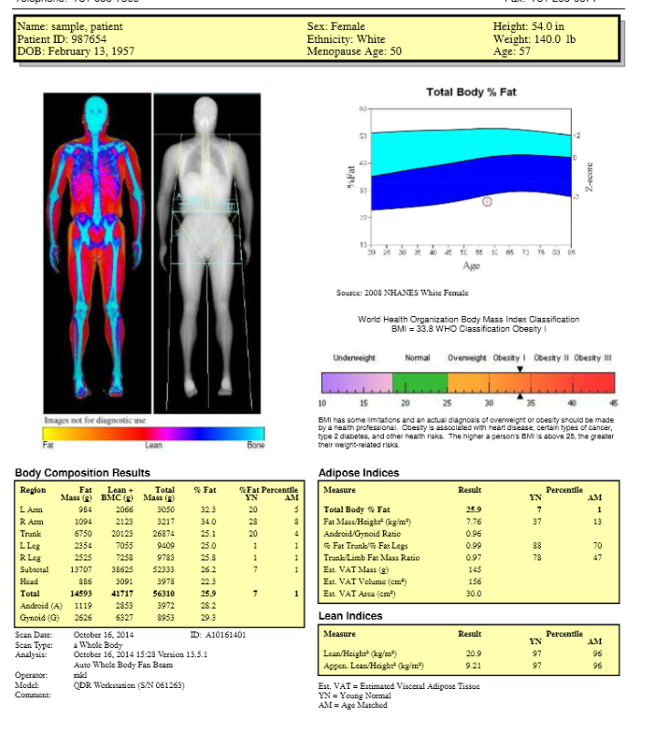
Notes:
Fordelingen gjøres i praksisplassutvalgsmøte HSN 24. mai 2016.
Deltagere fra HSN og SIV.

Slide 12
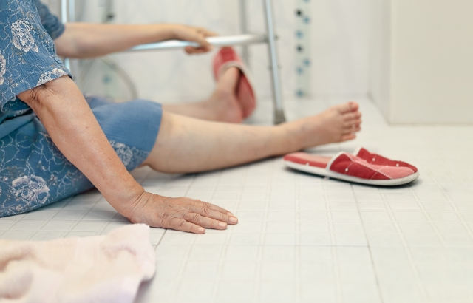
Samarbeid med ortopeden
Hoftebrudd etter fall fra egen høyde Osteoporotiskbrudd.
Alvorlig reaksjon på tidligere zoledronsyreinfusjon?
GFR >35 ml/minutt, nyrefunksjon
Albuminkorrigert kalsium og TSH.
Tidligere mottatt medikamentell bruddforebyggende behandling.
Sår/infeksjoner i munnhulen.
Alvorlig sykdom med forventet kort levetid.
Videreføring av ingangsatt behandling ved ortopedisk seksjon

Slide 13
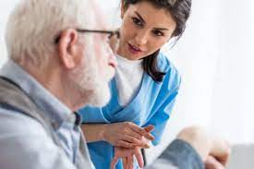
Pasientinformasjon - Aclasta
Hvordan sikre at pasienten er informert om at bruddforebyggende behandling er gitt?
Informasjon om mulige bivirkninger av behandlingen
Informasjon om videre oppfølging
Forslag til å sikre at slik informasjon når ut til pasient?

Slide 14
Henvisning fra ortopedisk seksjon
Kompresjonsfrakturer
- Gradering av fraktur
- Aktuell for anabol (Teriparatide) behandling?
Distal radiusfraktur
Andre frakturer;
Typiske osteoporotiske brudd regnes som:
    kompresjonsbrudd
    Hoftebrudd
    Under/overarmsbrudd
Videre oppfølging hos fastlege.

Slide 15
Osteoporose behandling
Antiresorbtiv: Hemmer osteoklaster.
  Bisfosfonater
  Denosumab
Anabol: Stimulerer osteoblastene.
  Teriparatide
  Romosozumab
Hormoner: Kan gi økning i BMD.
  Østrogen
  SERM

Slide 16
Bisfosfonater
Hemmer osteklastene
Ikke ved GFR < 35, ev dosejustert ved GFR ml 35-60
Obs hypokalsemi
  Perorale; aledronsyre
    - Primæhelsetjenesten
    - Fosamax, Alendronat, Binosto
  Infusjon; zoledronsyre
    Aclasta, Zometa
    Sykehus + primæhelsetjenesten

Slide 17
Denosumab
  RANKL hemmer. Hemmer osteoklastaktivering.
  Forhåndsgodkjent til postmenopausale kvinner > 75 år.
  Injeksjon hver 6. mnd, i opptil 10 år eller livslangt.
  Obs hypokalsemi.
  Obs bentap ved seponering- sementering med Aclasta nødvendig.
  Kan gis ved eGFR < 35.

Slide 18
Anabol: Stimulerer osteoblastene og benydannelse
Teriparatide; PTH- analog
  Daglig injeksjon i 2 år.
  Ikke ved høy PHPT og hyperkalsemi, skjelettkreft, «aktiv kreft».
    Terrosa
    Forsteo
Romosozumab; hemmer sklerostin (dobbeleffekt- hemmer også osteoklaster)
  Ikke ved gjennomgått cardiovaskulær hendelse, eller høy risiko for dette.
  Månedlig injeksjon i 12 mnd.
    Evenity

Slide 19
Hormoner
Østrogen:
  Til unge kvinner, og postmenopausale < 60 år.
SERM (Raloxinfene):
  Til postmenopausale kvinner

Slide 20
Kaslium og vitamin D
Minst 1000 mg kalsium daglig. Tilskudd til de som trenger det.
Vitamin D; ønsker > 75 nmol/l. Tilskudd til de som trenger det.
I praksis Calcigran forte 500 mg/800 IE x 1 til de fleste med osteoporose.

Slide 21
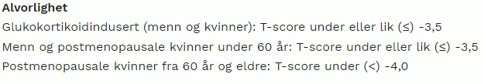
Hvem skal henvises til oss?
Behandlingssvikt med brudd etter igangsatt behandling.
Vurdering ift sekundær osteoporose hos unge pasienter.
Oppfølging av igangsatt behandling av ortoped.
Alvorlig osteoporose.
  -virvelbrudd > 40 % kompresjon
  3 eller flere virvelbrudd
  T-score < -3.5/-4.0

Slide 22
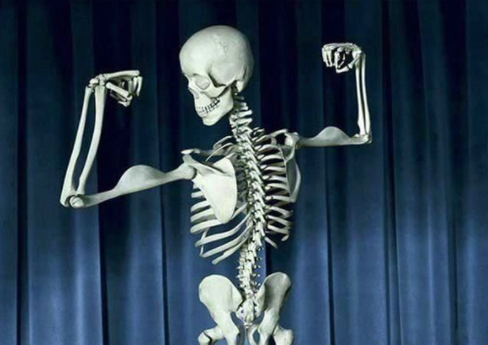
Takk for oppmerksomheten!

